Slide 1
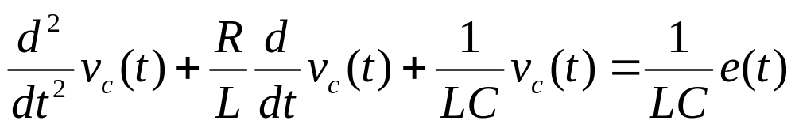
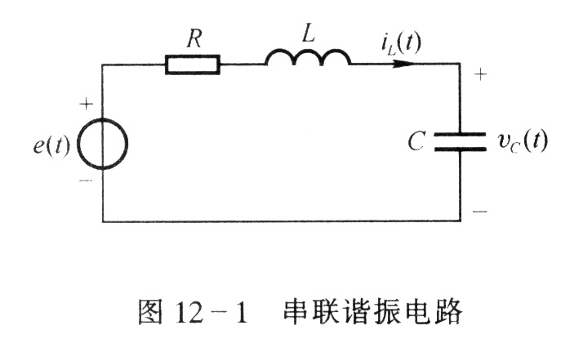
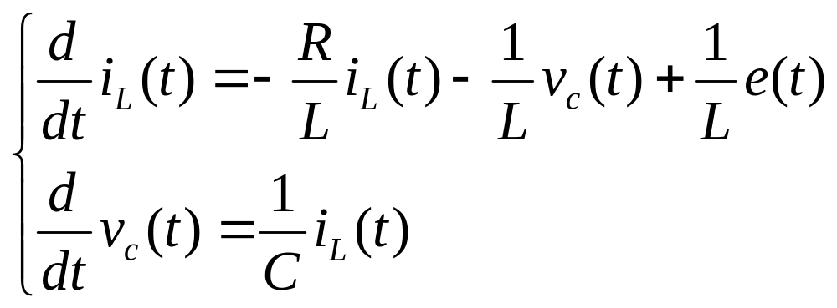
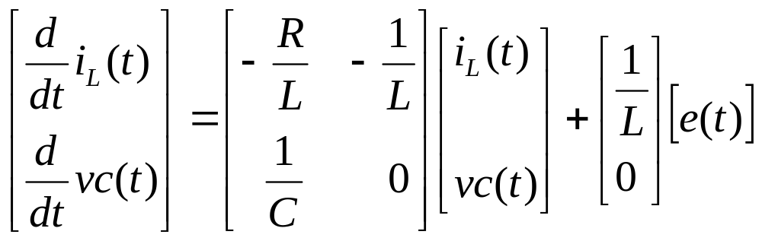
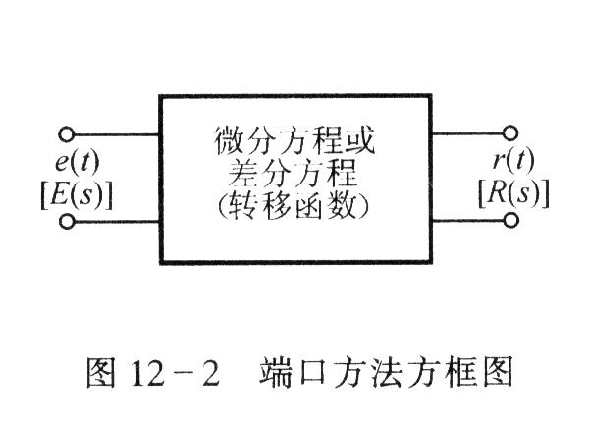
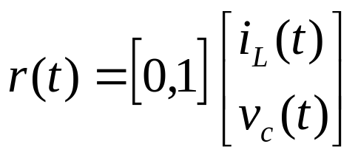
第12章 系统的状态变量分析
一、概念
状态方程
输出方程

Slide 2
状态变量：
能够表示系统状态的那些变量。
状态矢量：
能够表示系统状态的k个变量可以组成一个矢量λ(t)；其中这k个变量分别为矢量λ(t) 的k个分量。
状态空间:
状态矢量λ(t)所在的空间。
状态轨迹：
在状态空间，状态矢量端点随时间变化而描出的路径。
状态：
表示系统的一组最少变量，只要知道这组变量的初始值和输入，就能完全确定系统的行为。

Slide 3
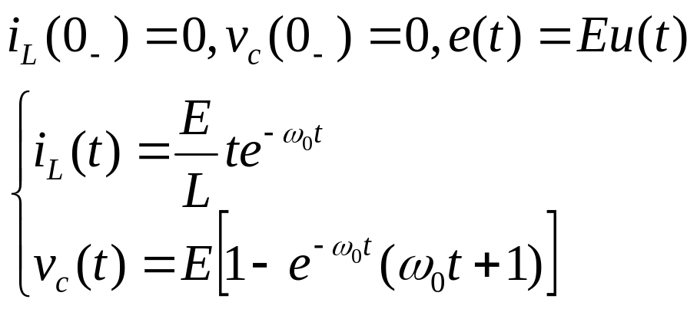
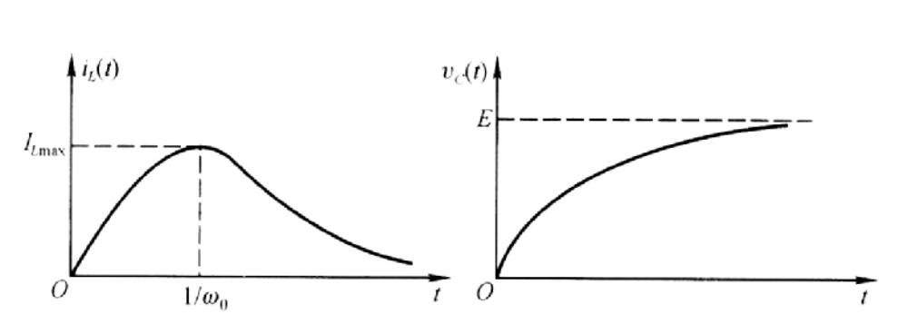
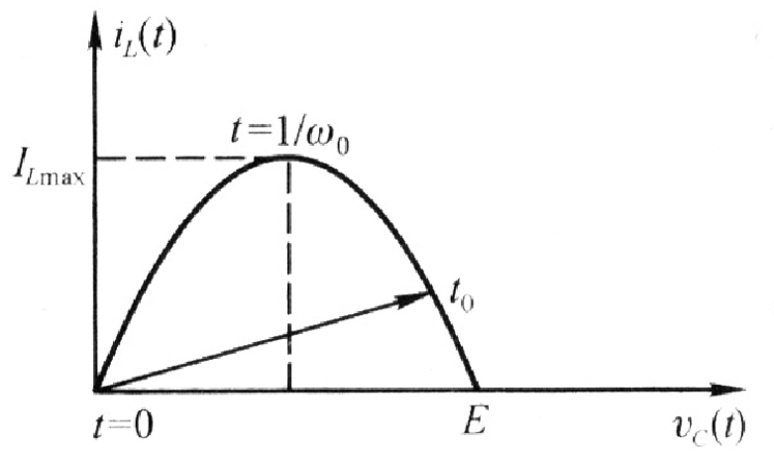
例：
状态变量：
状态轨迹：

Slide 4
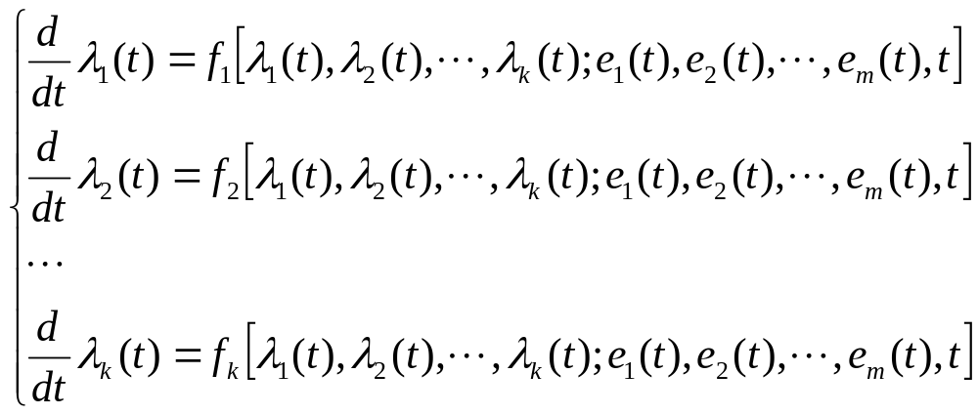
二、连续时间系统的状态方程建立
状态方程:

Slide 5
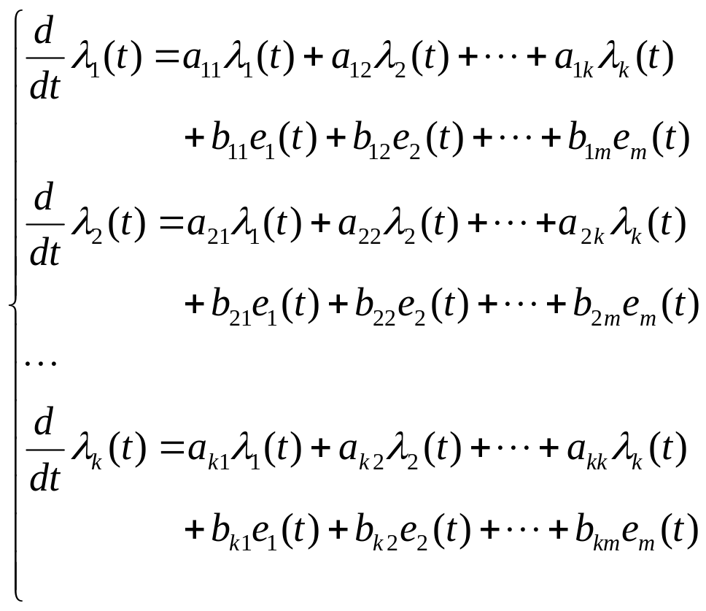
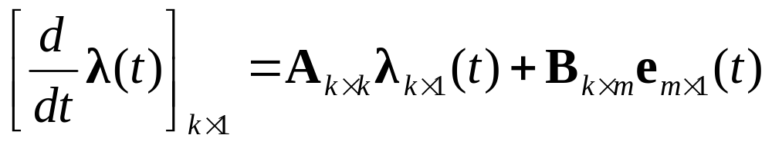
线性时不变系统：
状态
方程

Slide 6
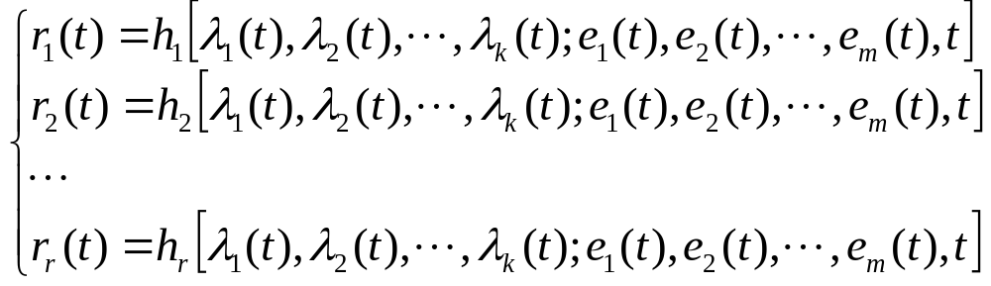
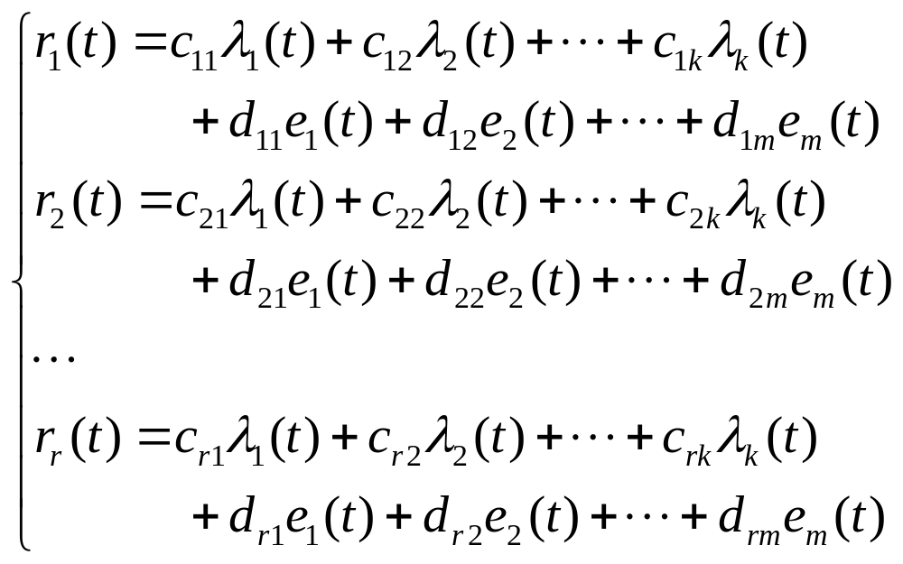
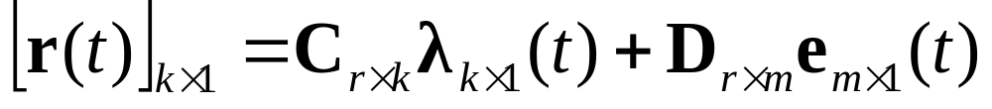
输出方程:
线性时不变系统：

Slide 7
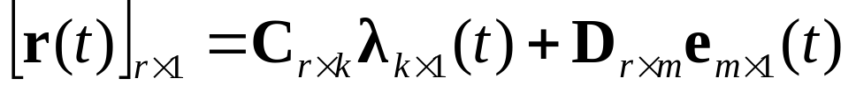
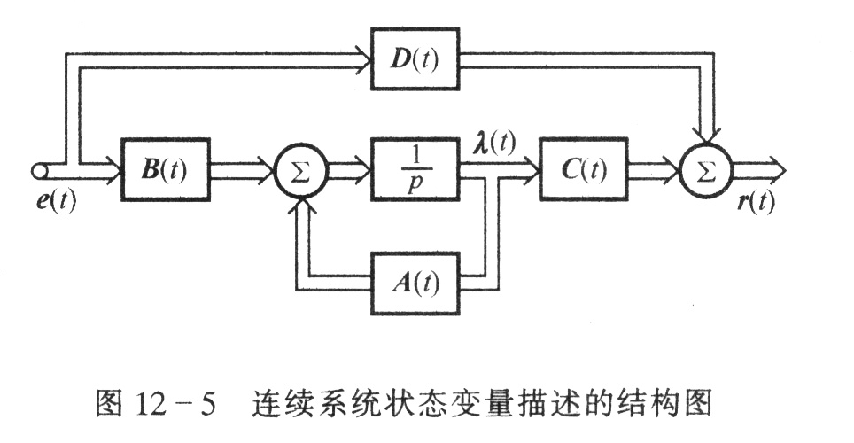
状态方程：
输出方程：

Slide 8
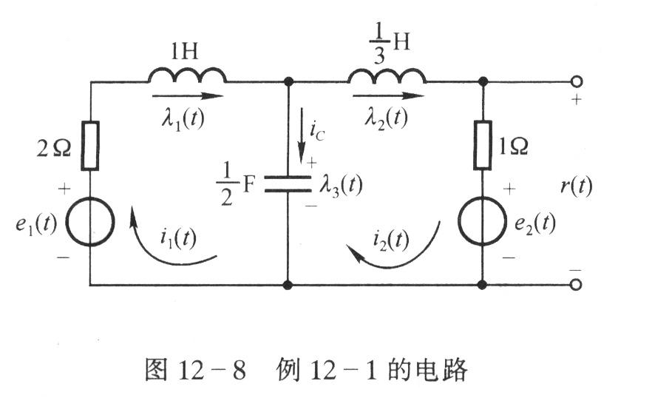
例12-1: 列出电路的状态方程,列出输出方程。

Slide 9
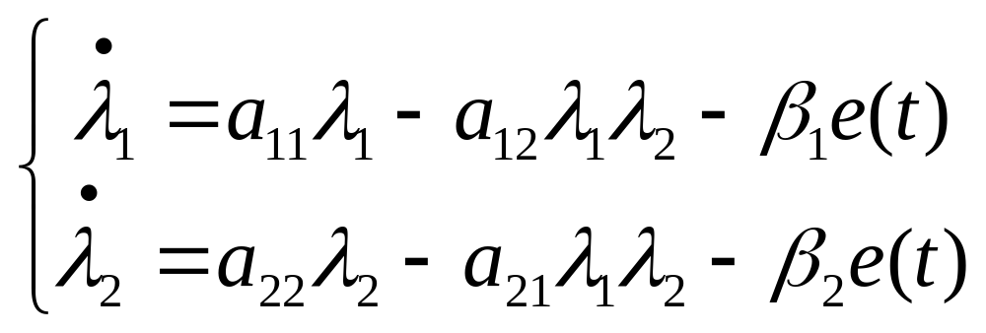
例12-2: 考虑一种描述生态控制的状态方程。

Slide 10
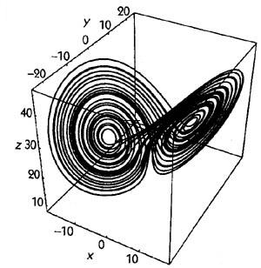
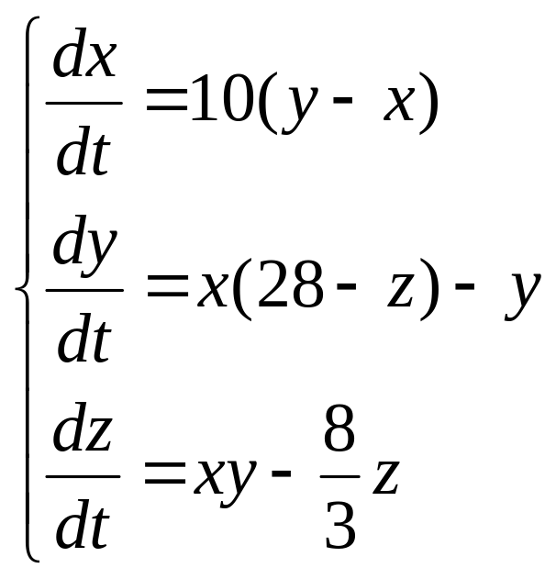
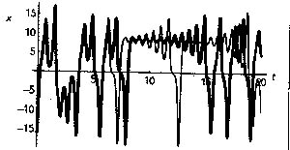
例：Lorenz 方程

Slide 11
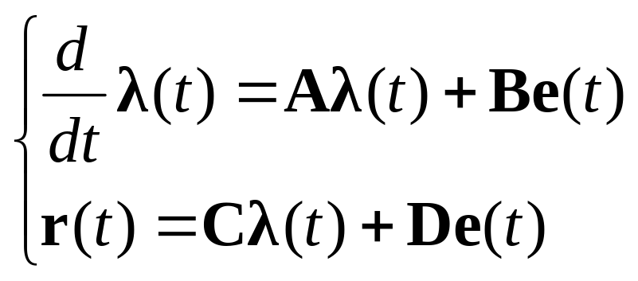
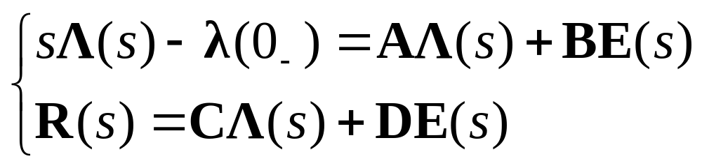
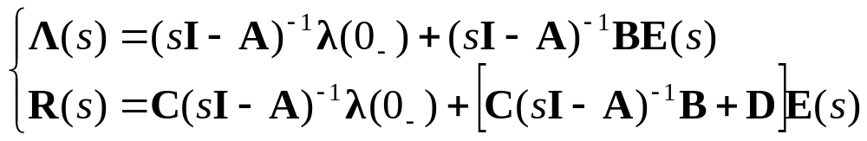
三、连续时间系统的状态方程求解
1、拉氏变换求解状态方程

Slide 12
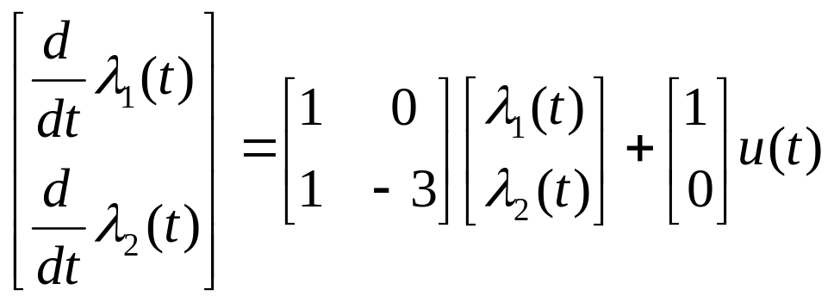
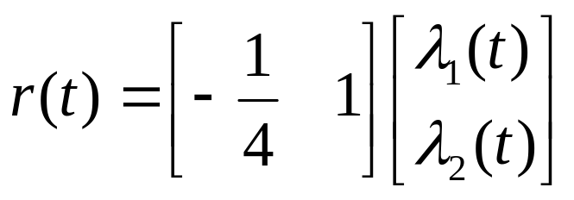

例12-6 状态方程与输出方程分别为：
初始条件为：
求响应？

Slide 13
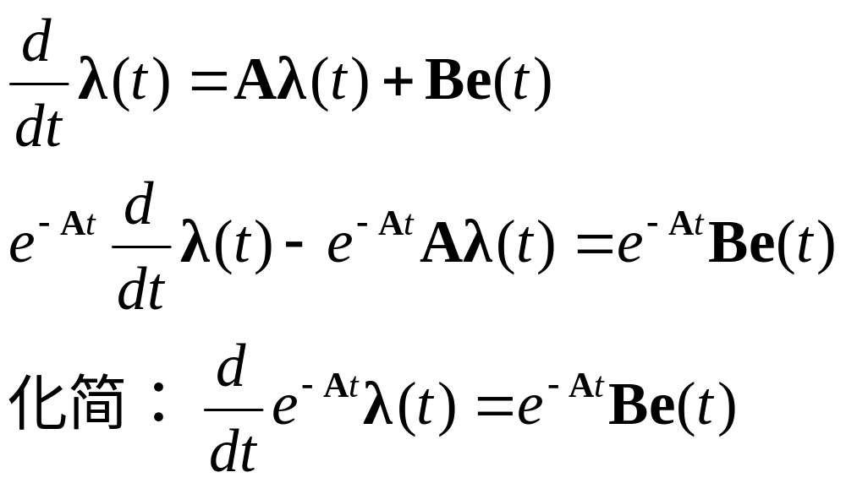
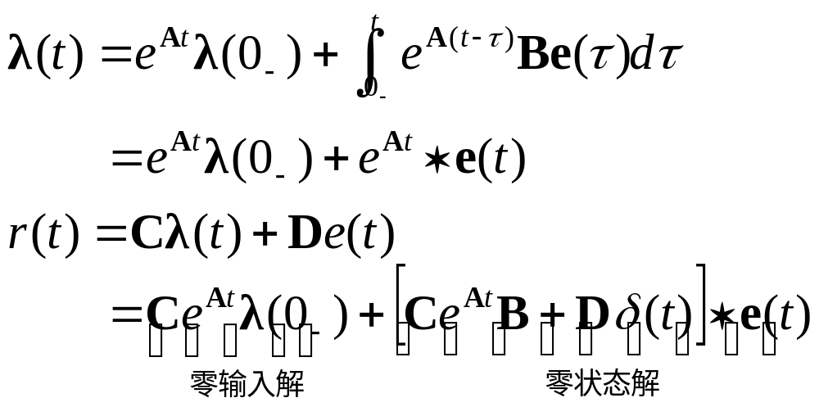
2、用时域法求解状态方程

Slide 14
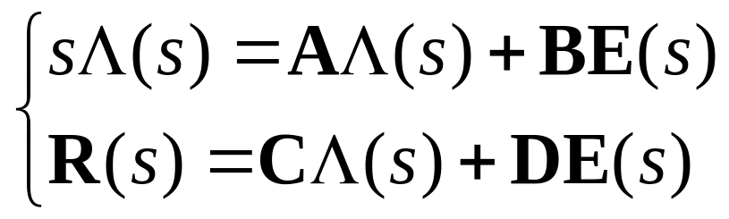
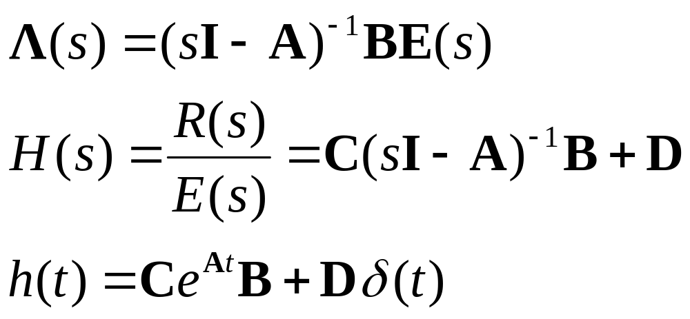
3、用状态方程求系统函数

Slide 15
状态变量分析系统的特点：
可以对系统内部的其它变量进行描述
无论系统简单或复杂，系统的数学模型一致
状态方程的概念清晰、主要参数描述了系统的特征

Slide 16
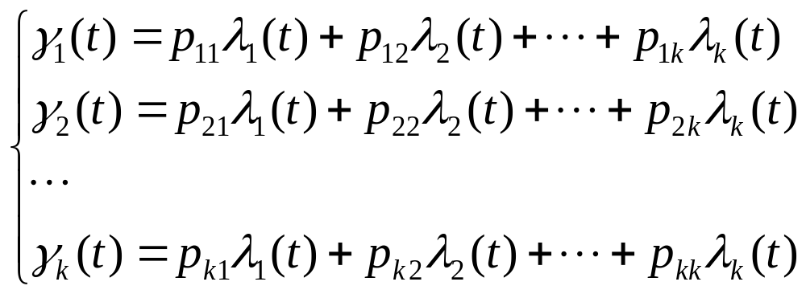
四、状态矢量的线性变换

Slide 17
习题：
12-1，12-3，12-8

